Slide 1
GCSE PE Term 2
Year 10

Slide 2
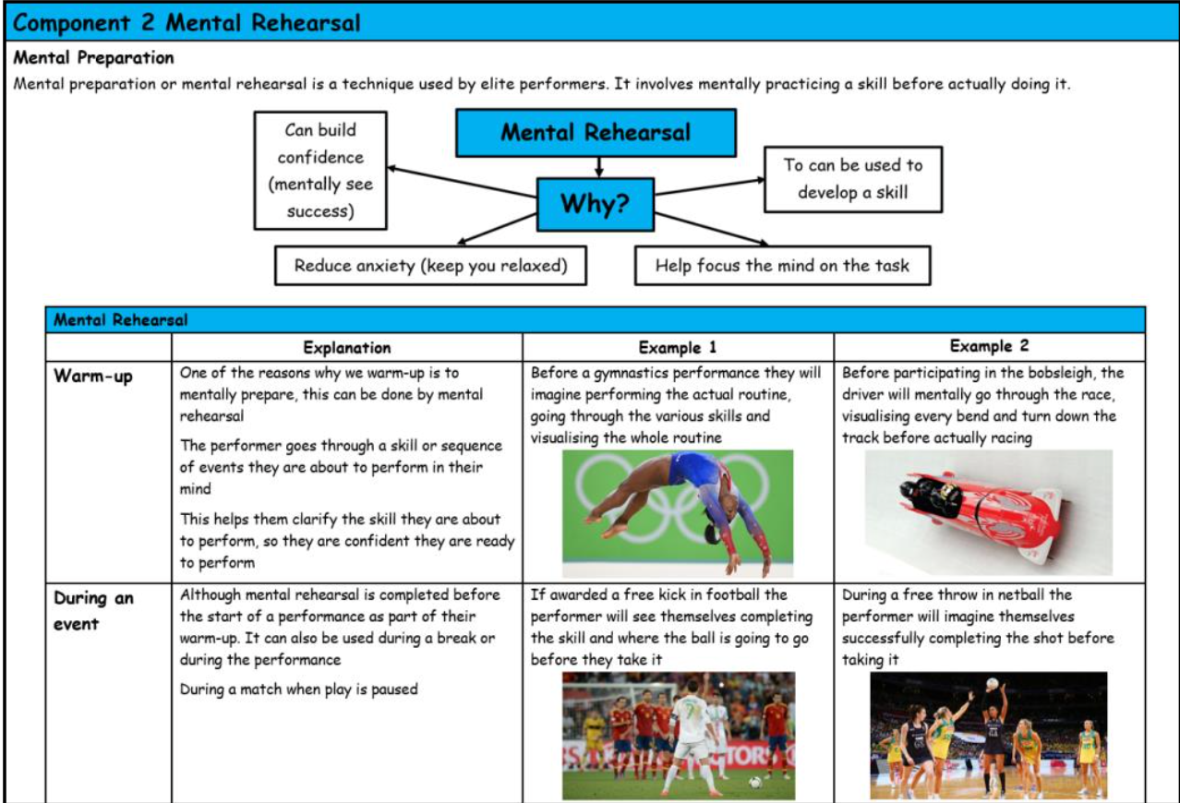

Slide 3
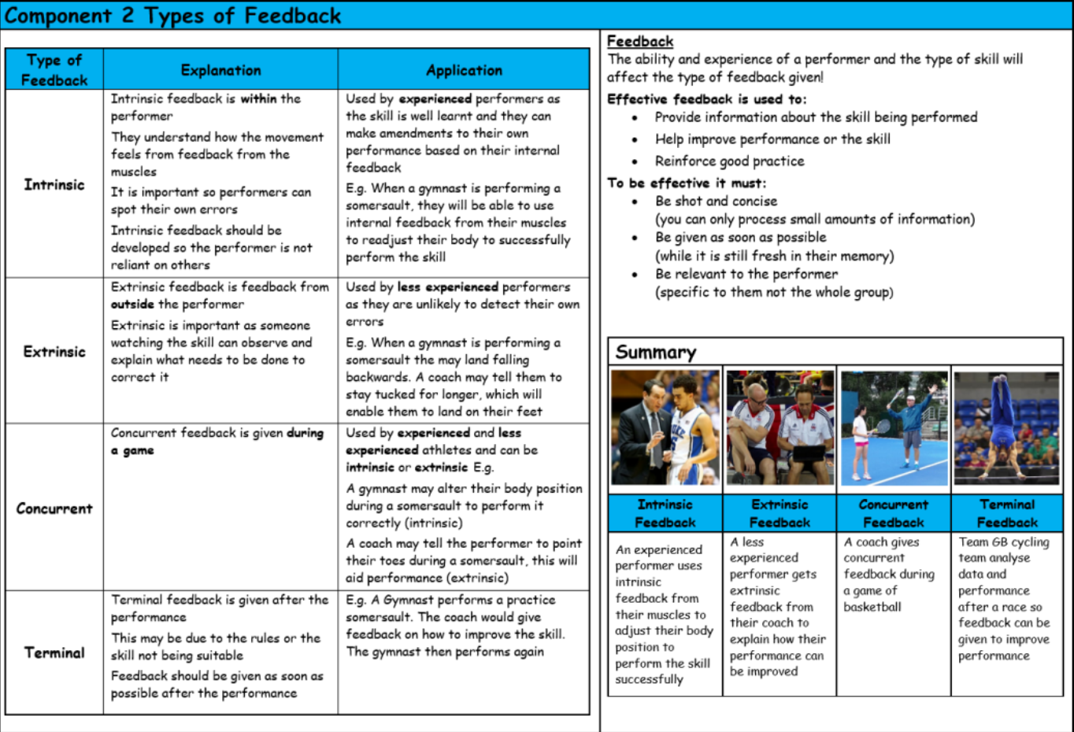

Slide 4
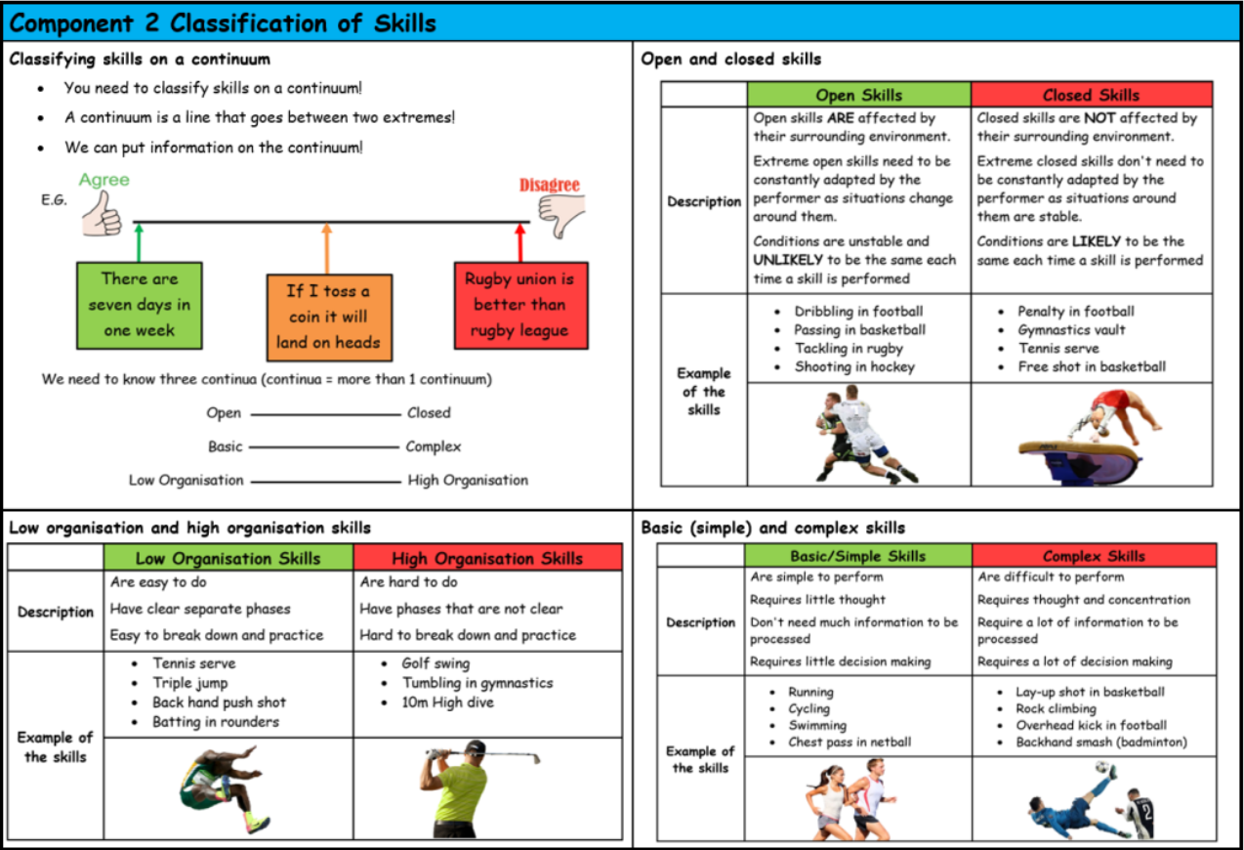

Slide 5
